Slide 1
Análisis de Supervivencia del Titanic
Sprint 08. Práctica de Visualización y Presentación
Realizado por María Jesús Sánchez Pimienta

Slide 2
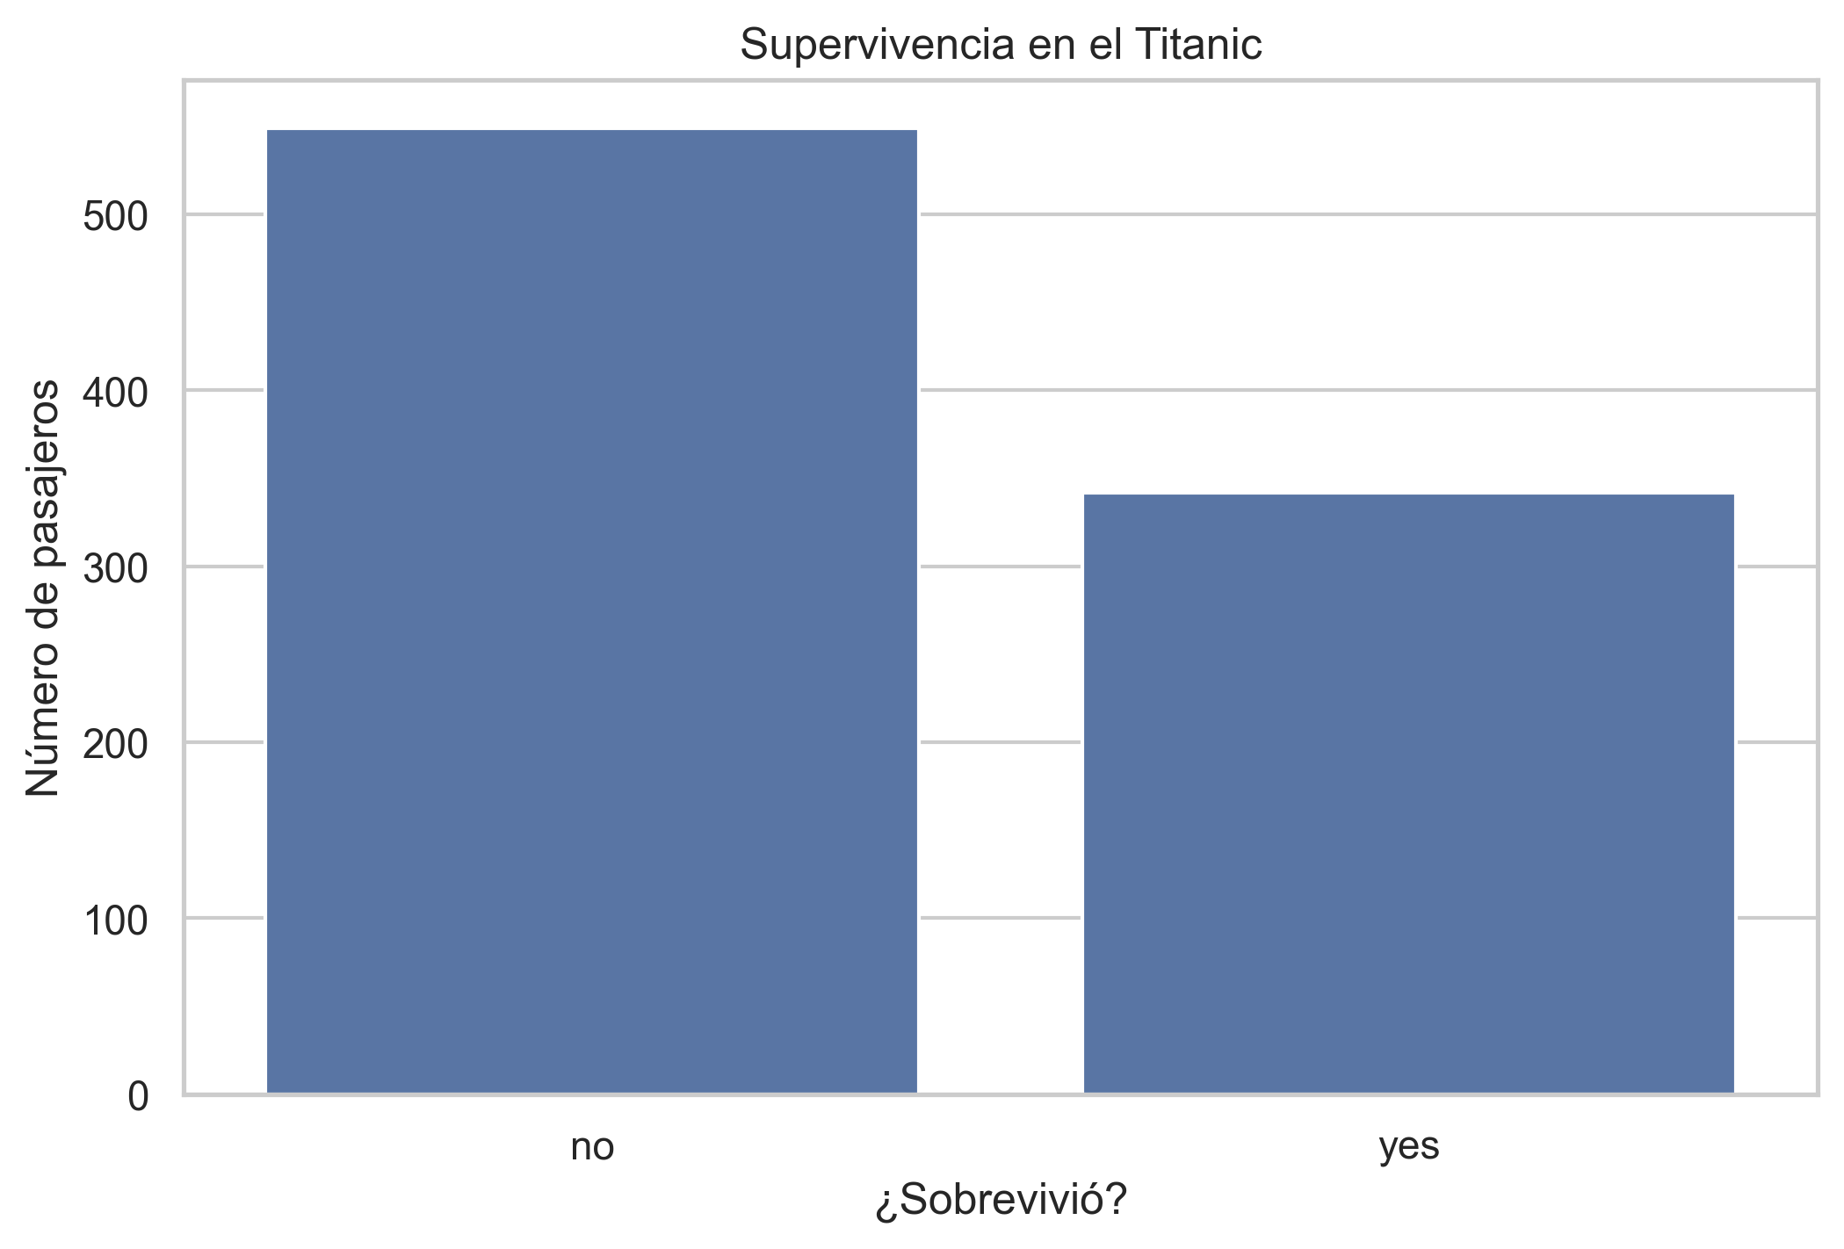
El Titanic fue un accidente con una tasa de mortalidad alta
Más del 60% de los pasajeros fallecieron. La supervivencia fue la excepción, no la norma.

Slide 3
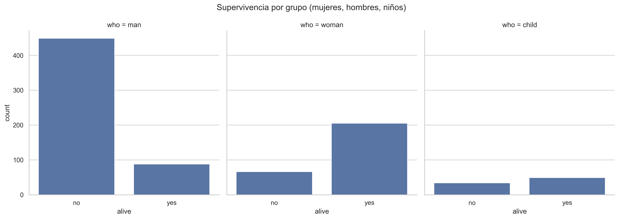
Los datos nos dicen que las mujeres y niños fueron primero
Las mujeres y los niños tuvieron tasas de supervivencia mucho más altas. Los hombres fueron el grupo con mayor mortalidad.

Slide 4
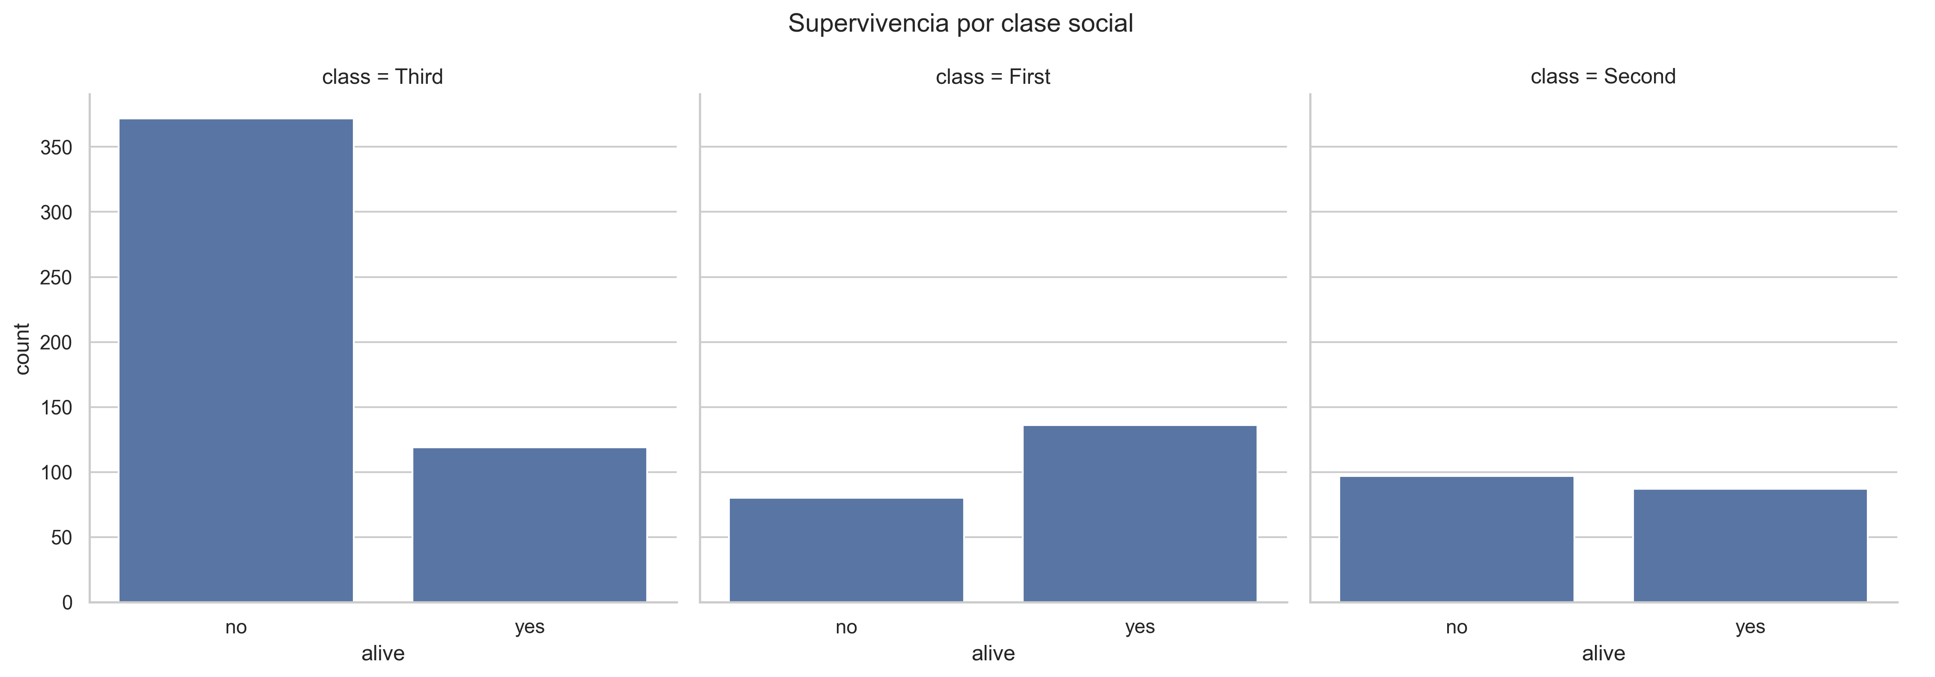
La clase social tuvo un impacto determinante
La primera clase sobrevivió mucho más que la tercera, por lo que la clase condicionó el acceso a botes y zonas de evacuación.

Slide 5
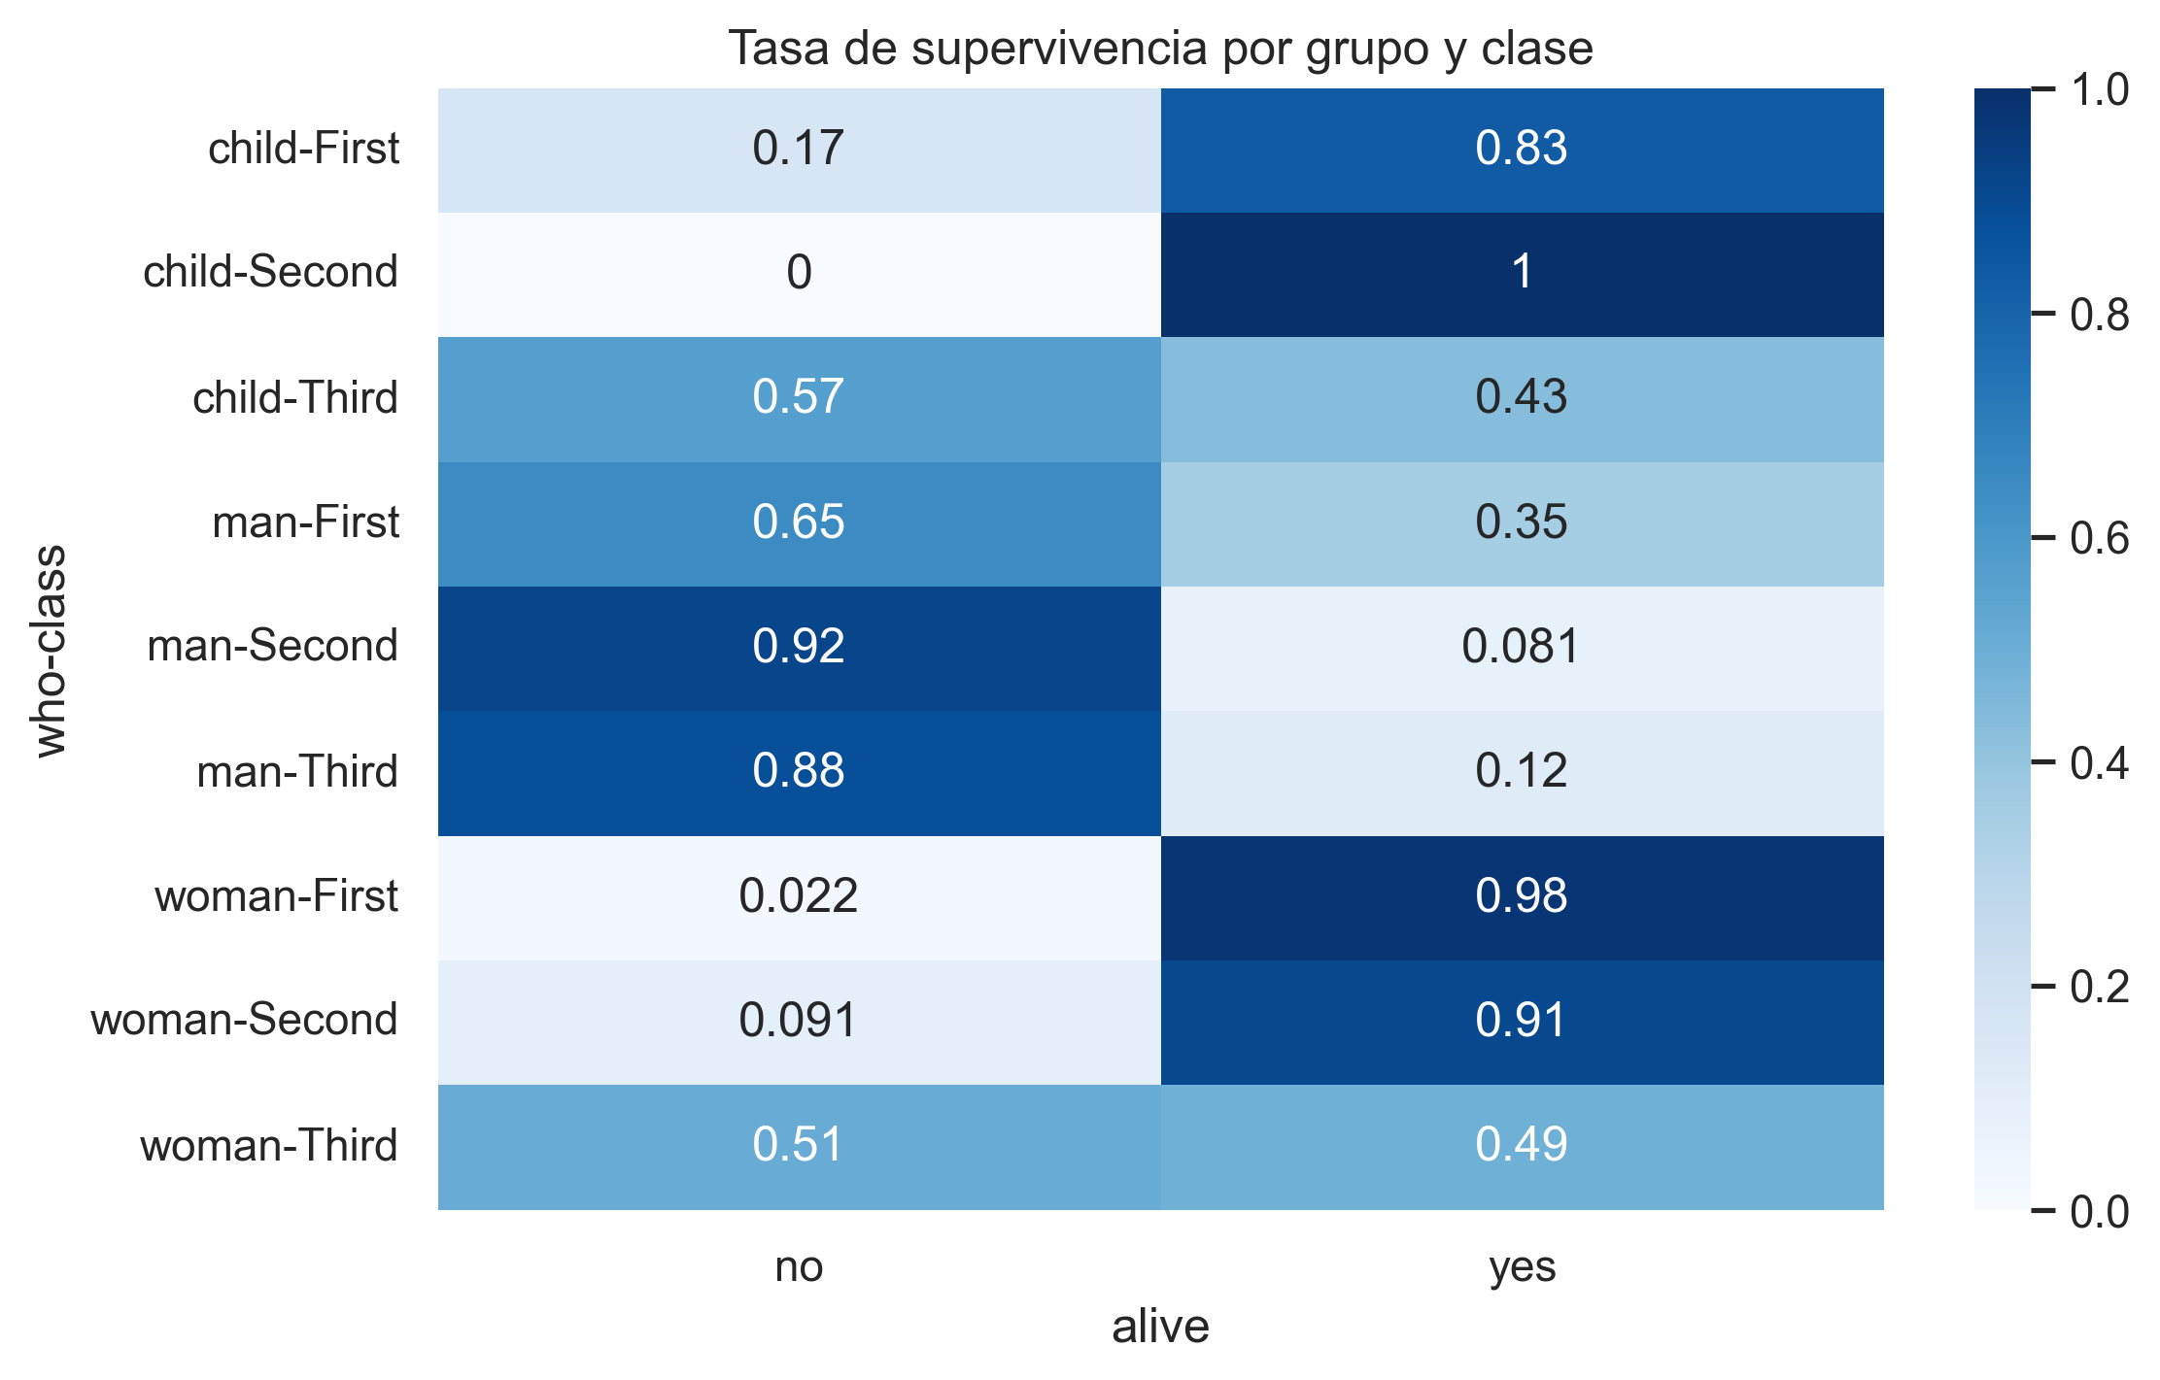
La clase explica diferencias entre mujeres y niños
Las mujeres de primera clase tuvieron una supervivencia muy alta, mientras que mujeres y niños de tercera clase tuvieron una supervivencia mucho menor.

Slide 6
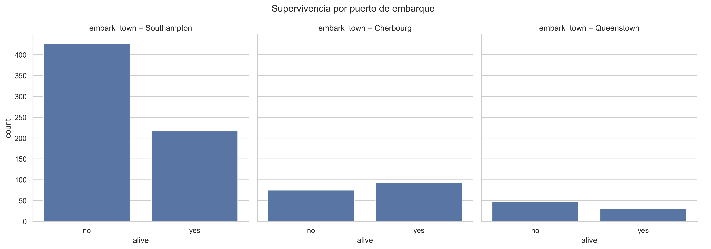
El puerto de embarque muestra diferencias en supervivencia
Cherbourg tiene mayor supervivencia, mientras que Southampton tiene la menor.

Slide 7
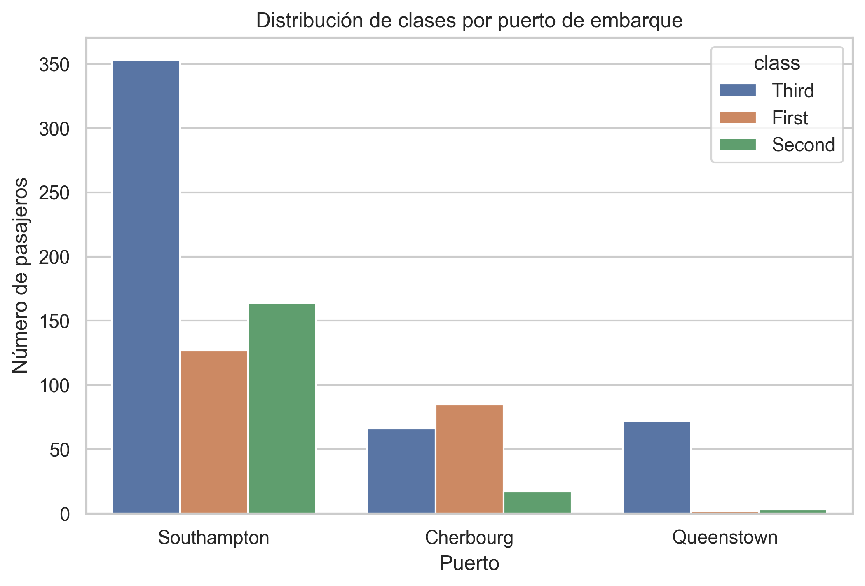
El puerto influye por el tipo de pasajero que embarcó
Cherbourg embarcó más pasajeros de primera clase, mientras que Southampton embarcó más tercera clase. Esto explica las diferencias de supervivencia.

